Slide 1
Король Англії Генріх VІІІ

Slide 2
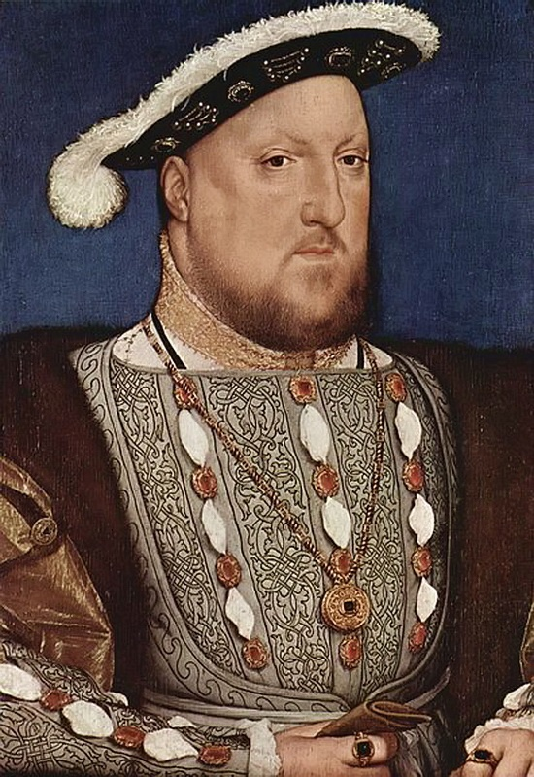
Династия: Тюдоры
Отец: Генрих VII
Мать: Елизавета Йоркская

Slide 3
Генрих VIII Тюдор (англ. Henry VIII; 28 июня 1491, Гринвич — 28 января 1547, Лондон) — король Англии с 22 апреля 1509, сын и наследник короля Генриха VII, второй английский монарх из династии Тюдоров. С согласия Римской католической церкви, английские короли именовались также "Повелителями Ирландии", однако в 1541 году, по требованию отлученного от католической церкви Генриха VIII, ирландский парламент наделил его титулом "Король Ирландии".
Образованный и одарённый, Генрих правил как представитель европейского абсолютизма, к концу царствования жёстко преследовал своих действительных и мнимых политических оппонентов. В поздние годы страдал от лишнего веса и других проблем со здоровьем.

Slide 4
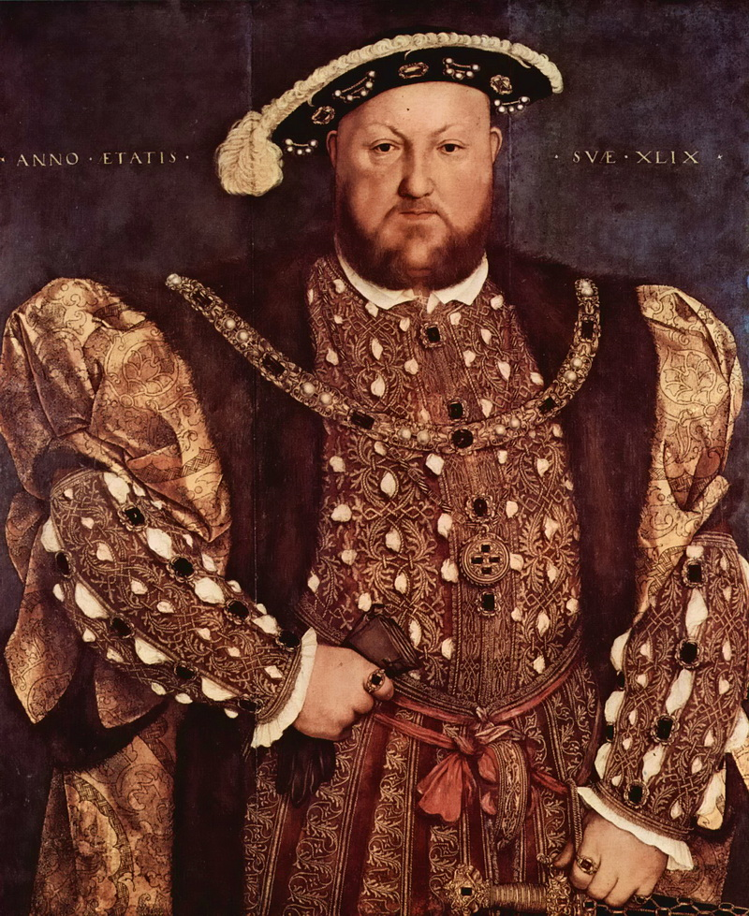

Slide 5
Генрих VIII больше всего известен: Английской Реформацией, что сделало Англию в большинстве своем протестантской нацией; и необычным для христианина числом браков — всего у короля было 6 жён, из которых он с двумя развёлся, а двух казнил по обвинению в измене. Король стремился произвести на свет наследника мужского пола для консолидации власти династии Тюдоров.
Генрих VIII больше всего известен: Английской Реформацией, что сделало Англию в большинстве своем протестантской нацией; и необычным для христианина числом браков — всего у короля было 6 жён, из которых он с двумя развёлся, а двух казнил по обвинению в измене. Король стремился произвести на свет наследника мужского пола для консолидации власти династии Тюдоров.

Slide 6
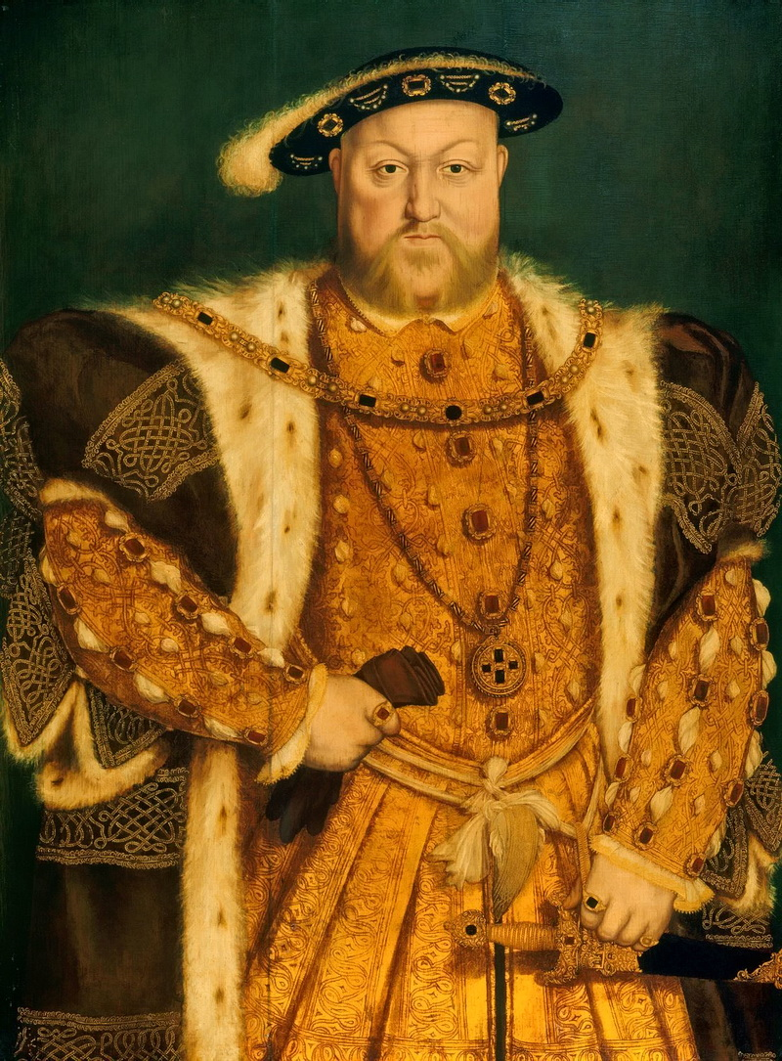

Slide 7
Генрих VIII был женат шесть раз. Судьба его супруг заучивается английскими школьниками при помощи мнемонической фразы "развелся - казнил - умерла - развелся - казнил - пережила". От первых трех браков у него было 10 детей, из которых выжило только трое — Мария от первого брака, Елизавета от второго и Эдуард от третьего. Все они впоследствии царствовали. Последние три брака Генриха были бездетными.

Slide 8
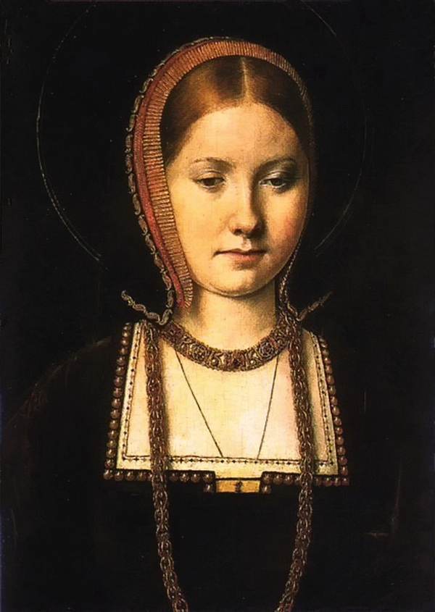
Екатерина Арагонская (1485—1536).

Slide 9
Екатерина Арагонская (1485—1536). Дочь Фердинанда II Арагонского и Изабеллы I Кастильской. Она была выдана замуж за Артура, старшего брата Генриха VIII. Овдовев (1502), осталась в Англии, ожидая то намечавшегося, то расстраивавшегося брака с Генрихом. Генрих VIII женился на Екатерине сразу после вступления на престол в 1509 году. Первые годы брака были счастливыми, но все дети молодых супругов либо рождались мертвыми, либо умирали в младенчестве. Единственным выжившим отпрыском была Мария (1516—1558).
Около 1525 года супружеские отношения фактически прекратились, а Генрих, желавший иметь сыновей, стал задумываться об аннулировании брака. Формальным поводом для бракоразводного процесса стало предыдущее замужество Екатерины с братом Генриха. Растянувшийся на годы процесс, осложнённый вмешательством императора Карла V (племянника Екатерины) и непоследовательной позицией папы Климента VII, не имел никаких результатов. В итоге, по требованию Генриха парламент в 1532 году принял решение, запрещавшее какие-либо апелляции в Рим. В январе 1533 года новый архиепископ Кентерберийский Томас Кранмер объявил об аннулировании брака Генриха и Екатерины. После этого Екатерину в официальных документах называли вдовствующей принцессой Уэльской, то есть вдовой Артура. Отказавшись признать расторжение своего брака, Екатерина обрекла себя на ссылку, ее несколько раз перевозили из замка в замок. Умерла в январе 1536 года.

Slide 10
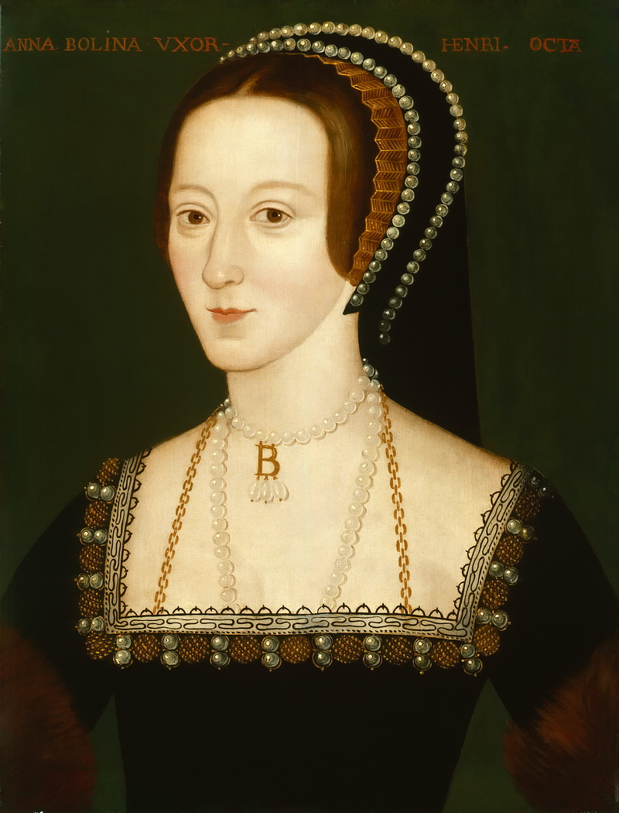
Анна Болейн (ок. 1507 - 1536).

Slide 11
Анна Болейн (ок. 1507 - 1536). В течение долгого времени была неприступной возлюбленной Генриха, отказываясь стать его любовницей. После того, как кардинал Уолси не смог решить вопрос развода Генриха с Екатериной Арагонской, Анна наняла богословов, которые доказали, что король владыка и государства, и церкви, и ответственный только перед богом, а не перед Папой в Риме (это стало началом отсоединения английской церкви от Рима и создания англиканской церкви). Стала женой Генриха в январе 1533 года, была коронована 1 июня 1533 года, а в сентябре того же года родила ему дочь Елизавету, вместо ожидаемого королем сына. Последующие беременности заканчивались неудачно. Вскоре Анна потеряла любовь супруга, была обвинена в супружеской измене и обезглавлена в Тауэре в мае 1536 года.

Slide 12
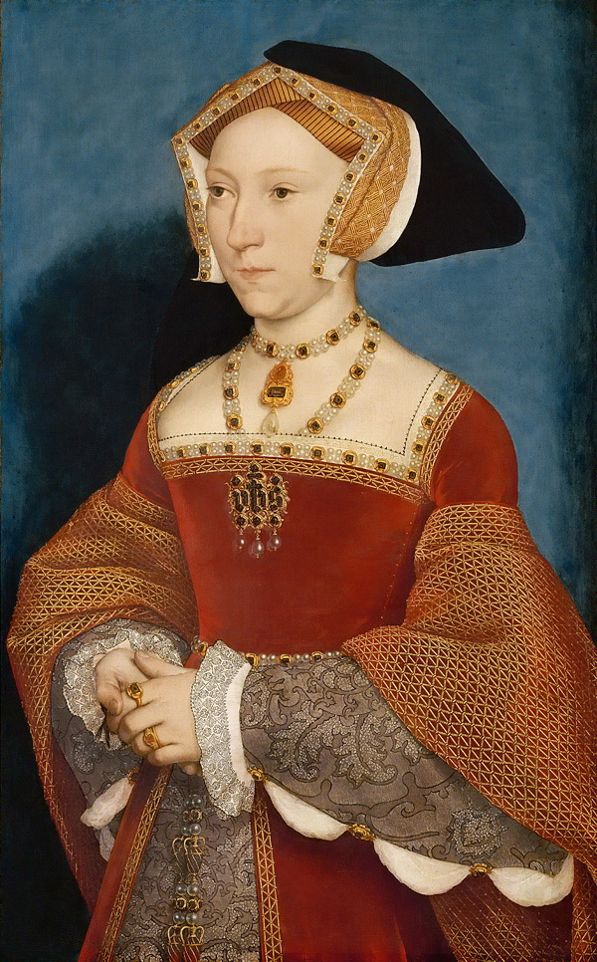
Джейн Сеймур (ок. 1508 - 1537).

Slide 13
Джейн Сеймур (ок. 1508 - 1537). Была фрейлиной Анны Болейн. Генрих женился на ней через неделю после казни предыдущей жены. Умерла через год от родовой горячки. Мать единственного выжившего сына Генриха - Эдуарда VI. В честь рождения принца была объявлена амнистия ворам и карманникам, пушки в Тауэре дали две тысячи залпов.

Slide 14
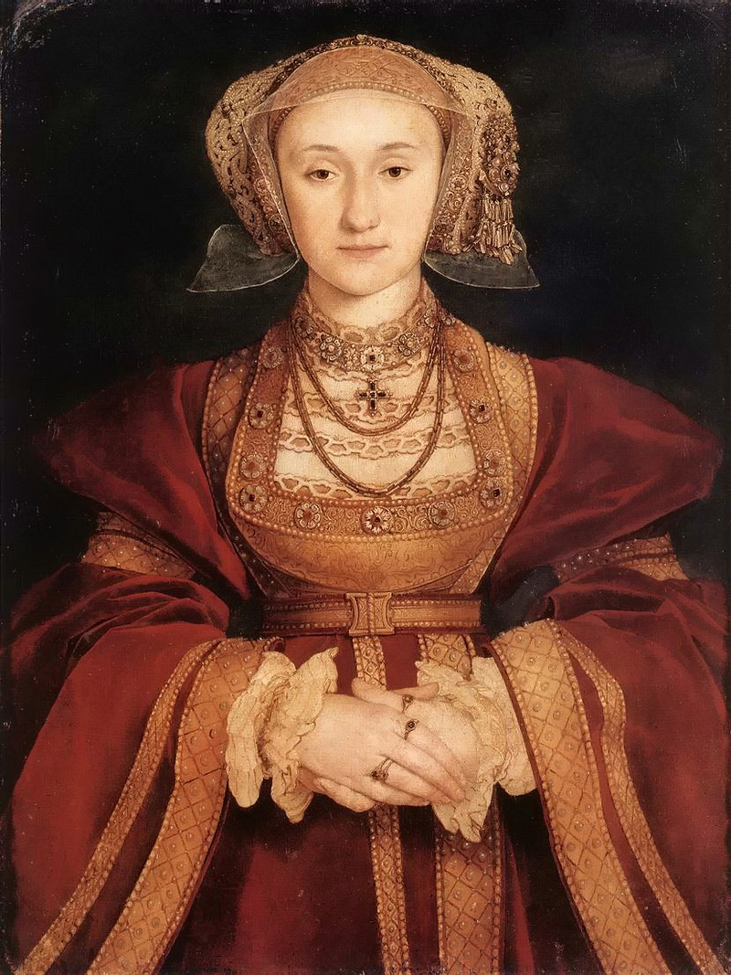
Анна Клевская (Anne Cleves), (1515—1557).

Slide 15
Анна Клевская (Anne Cleves), (1515—1557). Дочь Иоганна III Клевского, сестра правящего герцога Клевского. Брак с ней был одним из способов скрепить союз Генриха, Франциска I и германских протестантских князей. В качестве обязательного условия заключения брака Генрих пожелал увидеть портрет невесты, для чего в Клеве был направлен Ганс Гольбейн-младший. Портрет Генриху понравился, заочная помолвка состоялась. Но прибывшая в Англию невеста (в отличие от ее портрета) Генриху категорически не понравилась. Хотя брак и был заключен в январе 1540 года, Генрих сразу начал искать способ избавиться от нелюбимой жены. В итоге уже в июне 1540 года брак был аннулирован - поводом стала ранее существовавшая помолвка Анны с герцогом Лотарингским. Кроме того, Генрих заявил, что фактических брачных отношений между ним и Анной не сложилось. Анна осталась в Англии в качестве "сестры короля" и пережила как Генриха, так и всех его других жен. Этот брак был устроен Томасом Кромвелем, за что тот лишился головы.

Slide 16
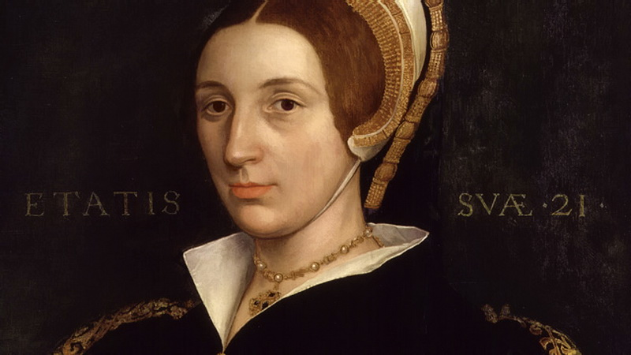
Екатерина Говард (Catherine Howard), (1521—1542).

Slide 17
Екатерина Говард (Catherine Howard), (1521—1542). Племянница могущественного герцога Норфолка, двоюродная сестра Анны Болейн. Генрих женился на ней в июле 1540 года по страстной любви. Вскоре выяснилось, что Екатерина имела любовника до брака (Френсис Дерхем) и изменяла Генриху с Томасом Калпеппером. Виновные были казнены, после чего 13 февраля 1542 года на эшафот взошла и сама королева.

Slide 18
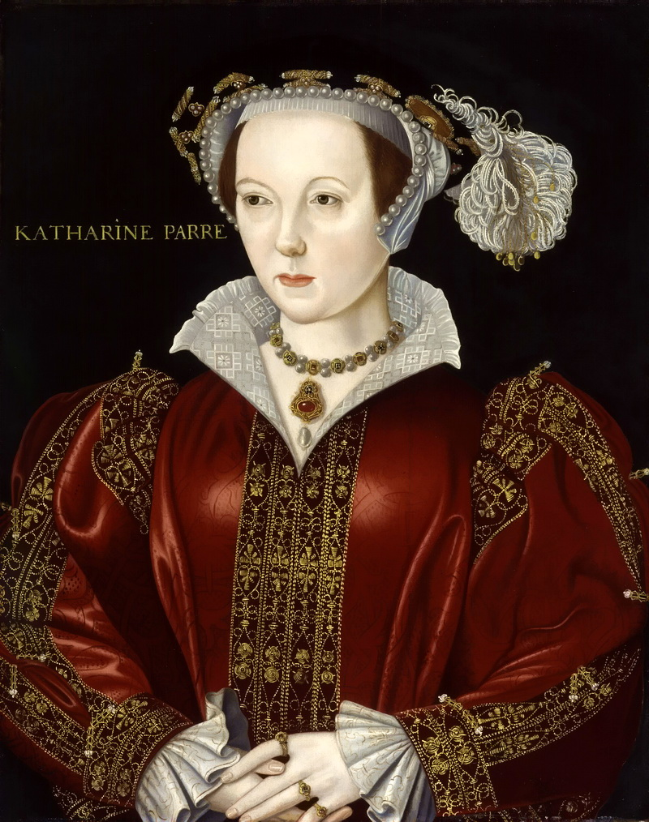
Екатерина Парр (Catherine Parr),(ок. 1512 — 1548

Slide 19
Екатерина Парр (Catherine Parr),(ок. 1512 — 1548). К моменту брака с Генрихом (1543) уже дважды овдовела. В возрасте 52 лет Генрих взял в жены Кэтрин Парр. Генрих был уже стар и болен, поэтому Кэтрин была даже не столько женой для него, сколько сиделкой. Она была добра к нему и его детям. Именно она уговорила Генриха вернуть свою первую дочь Марию ко двору. Екатерина Парр была убежденной протестанткой и много сделала для нового поворота Генриха к протестантизму. Она была реформатором, он – консерватором, что порождало бесконечные религиозные споры между супругами. За ее взгляды Генрих приказал арестовать ее, но увидел ее в слезах, смиловался и отменил приказ об аресте, после чего Екатерина ни разу не вступила в спор с королем. Через четыре года после свадьбы с Екатериной Генрих VIII скончался, а она вышла замуж за Томаса Сеймура, брата Джейн Сеймур, но умерла во время родов в следующем, 1548 году. В 1782 году забытая могила Кэтрин Парр была обнаружена в часовне замка Санди. Спустя 234 года после кончины королевы ее гроб был открыт. Очевидцы свидетельствовали о невероятной сохранности тела, кожа Екатерины даже не потеряла своего природного цвета. Именно тогда у королевы был отрезан локон, который 15 января 2008 года был выставлен на торги в Лондоне на международном аукционе Bonhams.

Slide 20
Генрих умер 28 января 1547 года. Его гроб, по пути в Винндзор для захоронения, был открыт ночью, а утром его останки были найдены, облизываемыми собаками, что современники расценили как божественное наказание за осквернение церковных обычаев.
Генрих VIII много работал над своим образом. Он остался в истории как кровожадный монарх. Он обезглавил больше людей, чем кто-либо до и после него. Несмотря на свою жестокость, Генрих до конца своих дней считал себя убежденным гуманистом.
Высокий, широкоплечий Генрих умел подавлять любое восстание. Это был король, о богатстве и роскоши приемов которого, ходили легенды. Он обожал охоту, верховую езду и всевозможные турниры, в которых сам регулярно принимал участие. Помимо всего прочего, Генрих был азартным игроком, особенно он любил играть в кости. Генрих был первым по-настоящему эрудированным королем. У него была огромная библиотека, ко многим книгам он лично писал аннотации. Он писал памфлеты и лекции, музыку и пьесы. Его реформы, в том числе церковные, непоследовательны, он до конца своих дней не смог определиться в своих религиозный воззрениях, благодаря чему остается одной из самых загадочных фигур европейского средневековья.

